Slide 1
Olvasás óra 2020. október 12.

Slide 2
MÓRA FERENC

Slide 3
Ki ismeri? Halottál már róla?

Slide 4
Író, újságíró, muzeológus 1879. Kiskunfélegyháza - 1934. Szeged

Slide 5
Hajtsátok a fejeteket a padra és hallgassátok meg a verset!

Slide 6
Megfigyelés
Milyen érzéseket keltett bennetek a vers?

Slide 7
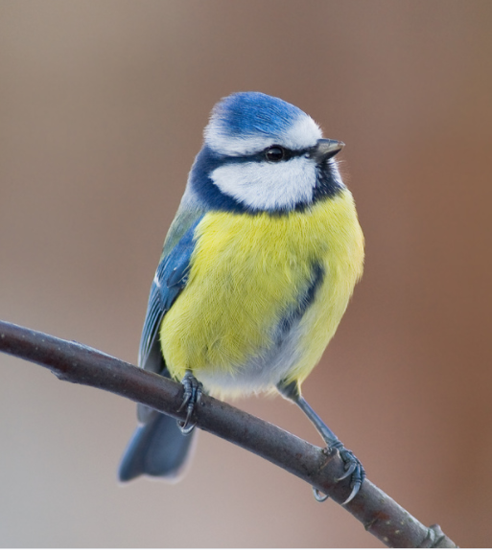
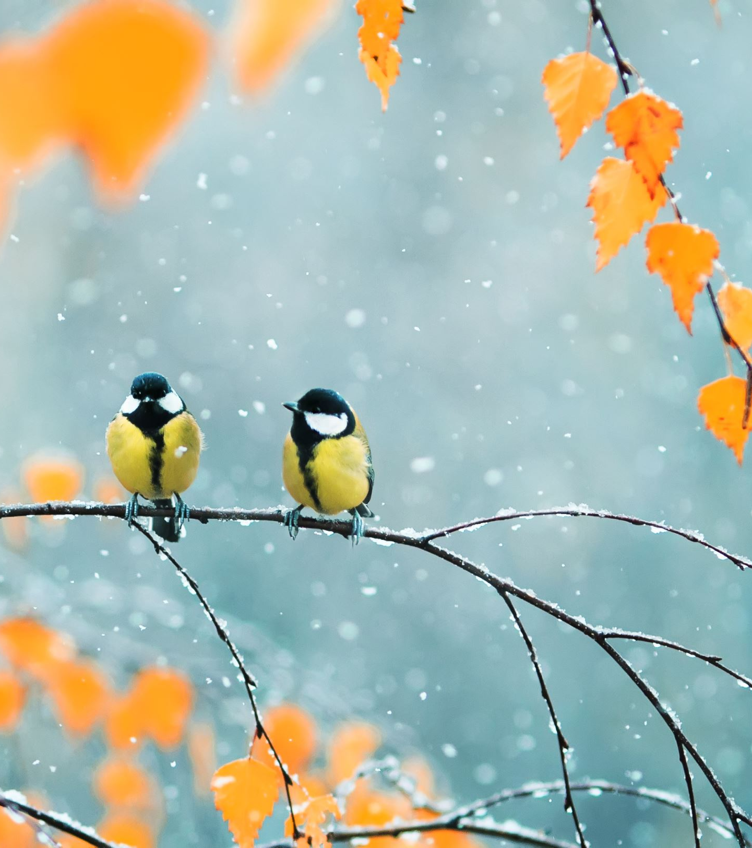
Milyen madár a főszereplője? Jellemezzük a külső tulajdonságai alapján!

Slide 8
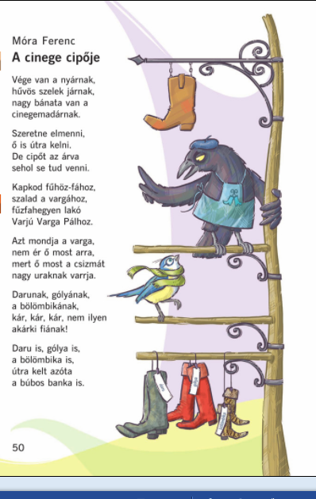
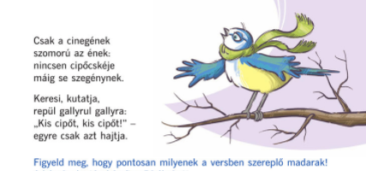
Honnan tudjuk megállapítani. Hogy ez egy vers?
Számozzuk be a versszakokat!

Slide 9
Olvassuk fel a verset láncolvasással! Mindenki két sort olvashat. Közben vonalzóval húzzátok alá a versben szereplő madarakat!

Slide 10
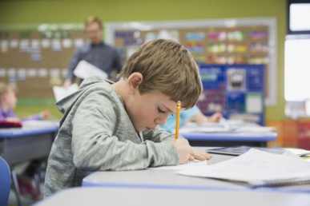
Vajon felismeritek-e ezeket a madarakat? Az interaktív táblán párosítsuk a szókártyákat a madarak képével.

Slide 12
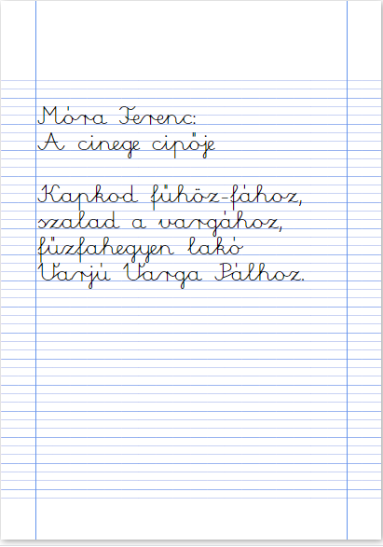
HÁZI FELADAT
Az olvasás füzetbe a vers szerzőjének és címének illetve egy tetszőleges versszakának lemásolása és illusztráció készítése!

